Slide 1
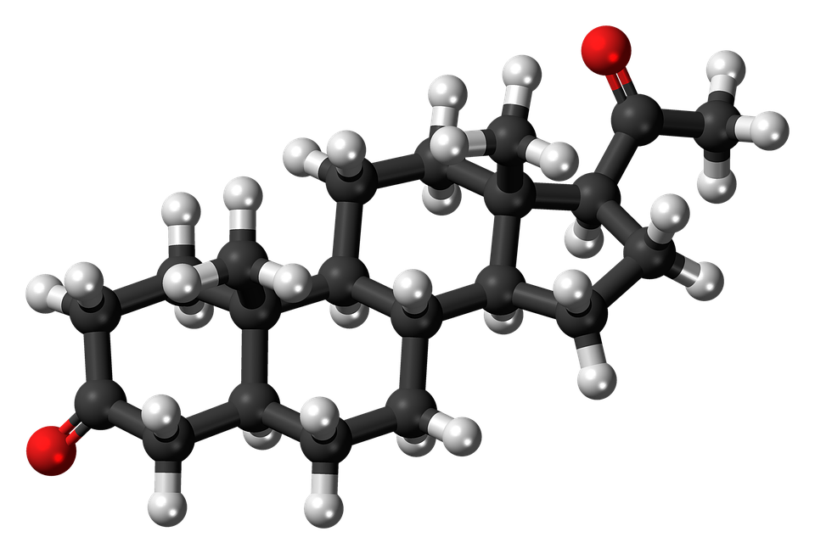
HORMONI MIJENJAJU I NAŠE PONAŠANJE I DOŽIVLJAJ SVIJETA

Slide 2
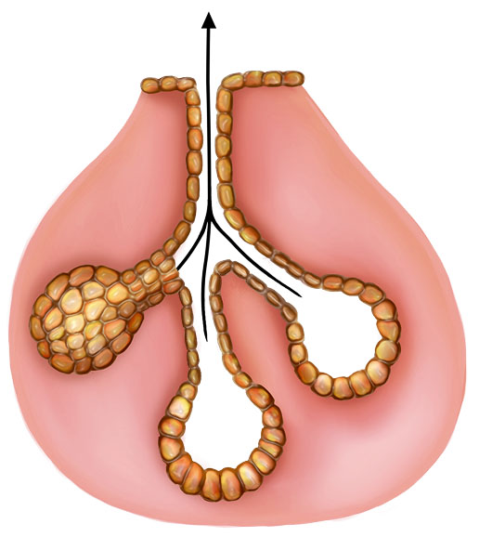
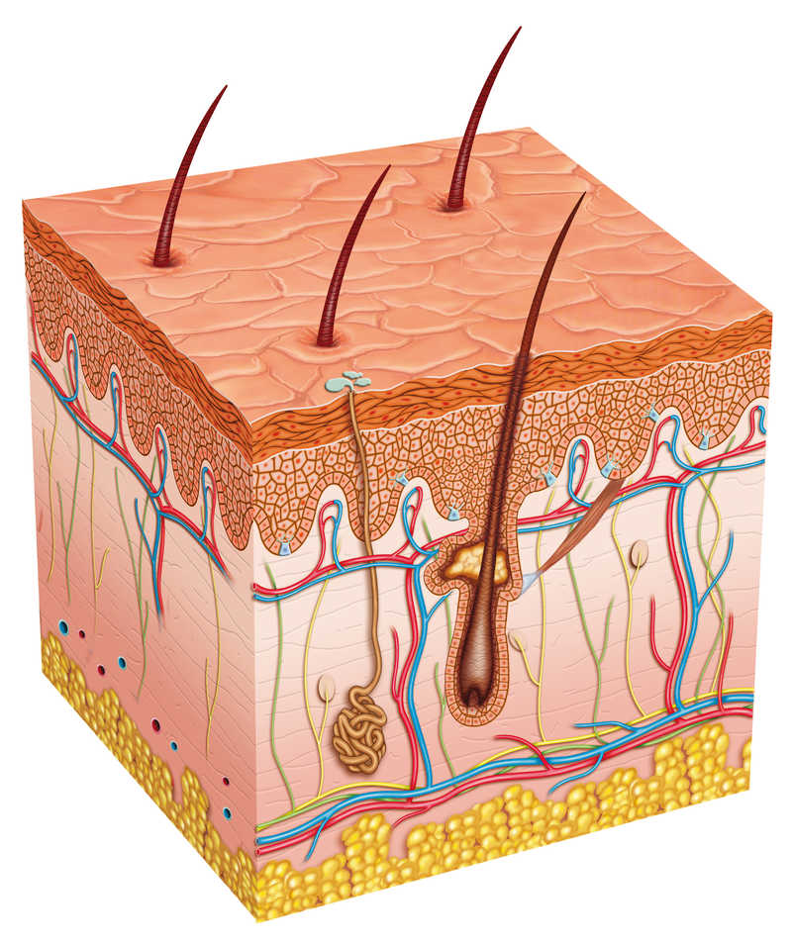
Koja je uloga HORMONSKOG / ENDOKRINOG SUSTAVA?
HORMONSKI SUSTAV = ENDOKRINI SUSTAV = SUSTAV ŽLIJEZDA S UNUTARNJIM IZLUČIVANJEM
- sudjeluje u upravljanju i usklađivanju rada našeg organizma
- reagira sporije od živčanog sustava
- promjene nisu brze reakcije, već prilagodbe u radu organizma
Što su to ŽLIJEZDE S VANJSKIM IZLUČIVANJEM?
ŽLIJEZDE S VANJSKIM IZLUČIVANJEM: - svoje produkte izlučuju na površinu tijela (lojnice i znojnice)
- enzime izlučuju u probavni kanal (žlijezde probavnog sustava)
ŽLIJEZDA LOJNICA
ŽLIJEZDA ZNOJNICA
žlijezda s vanjskim izlučivanjem

Slide 3
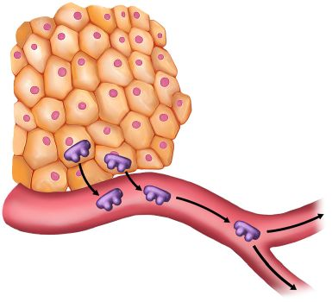
Kako djeluju ŽLIJEZDE S UNUTARNJIM IZLUČIVANJEM?
2. ŽLIJEZDE S UNUTARNJIM IZLUČIVANJEM - svoje produkte izlučuju u krvotok
- stvaraju HORMONE
Što su to HORMONI?
HORMONI - kemijske tvari koje se luče u vrlo malim količinama te krvlju dolaze do svih stanica u tijelu
- djeluju samo na ciljne stanice / na koje se mogu vezati jer na njima postoje specifične molekule važne za povezivanje s pojedinim hormonima
- pojedini hormoni djeluju na sve, a neki reguliraju rad samo određenih stanica i organa
žlijezda s unutarnjim izlučivanjem

Slide 4
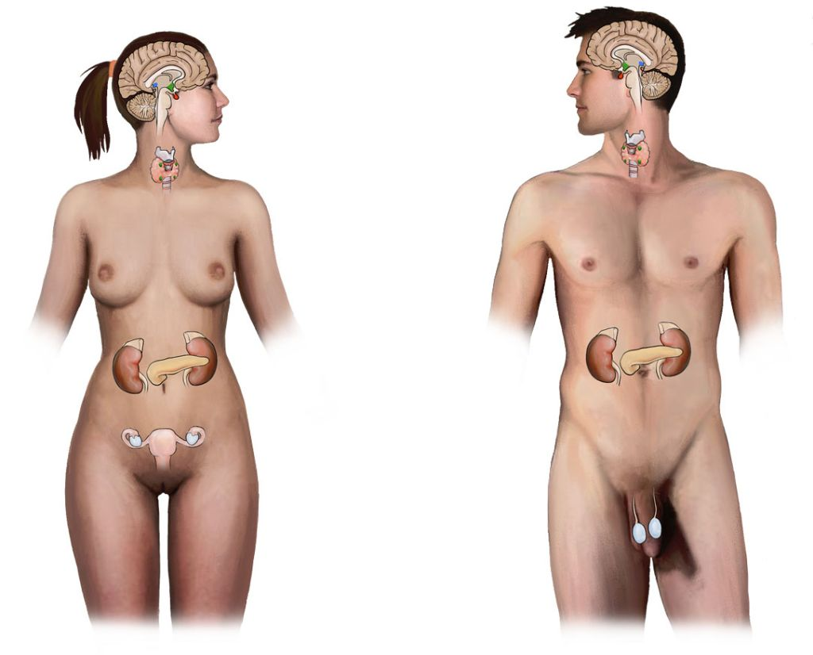
Imenuj žlijezde s unutarnjim izlučivanjem.
EPIFIZA
HIPOFIZA
ŠTITNJAČA
DOŠTITNE ŽLIJEZDE
NADBUBREŽNE ŽLIJEZDE
GUŠTERAČA
SPOLNE ŽLIJEZDE -
JAJNICI
SPOLNE ŽLIJEZDE -
SJEMENICI

Slide 5
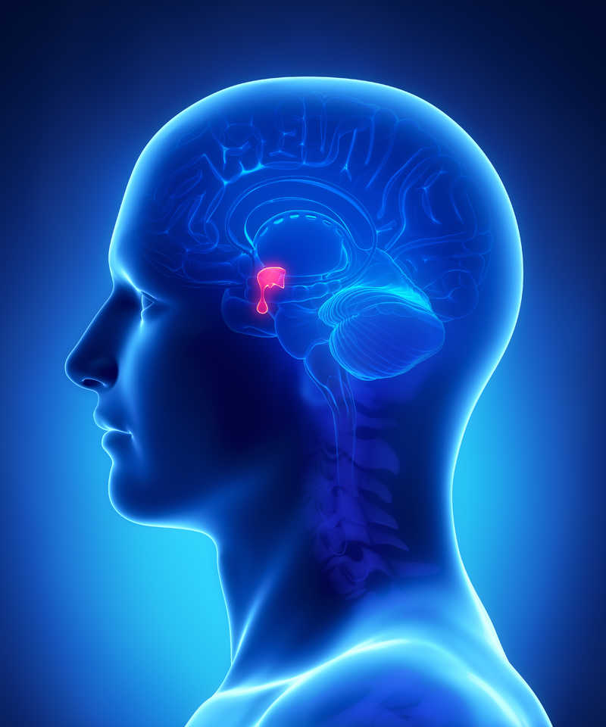

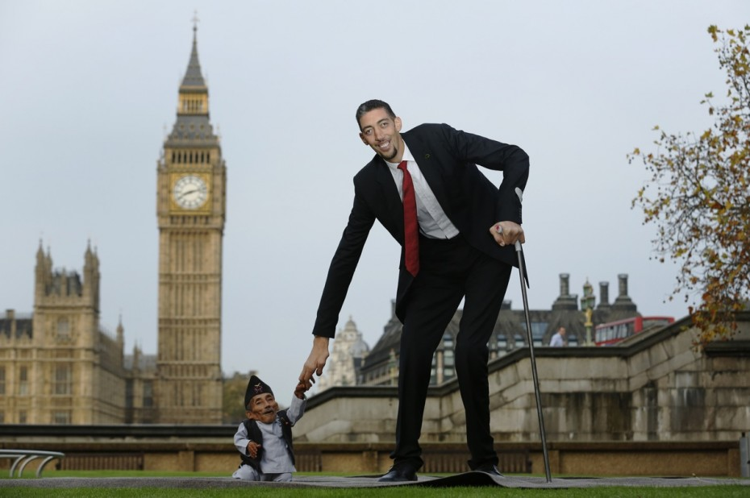
Koji je smještaj i uloga HIPOFIZE?
HIPOFIZA - žlijezda s donje strane mozga, u izravnom kontaktu s mozgom
- povezuje djelovanje živčanog i endokrinog sustava
- svojim hormonima utječe na rad drugih žlijezda
- luči hormon rasta u djetinjstvu i pubertetu, a nedostatak tog hormona uzrokuje tzv. PATULJASTI RAST
- mozak prima informacije iz tijela i potiče / sprečava lučenje pojedinih hormona, kada se postigne potrebno stanje - izlučivanje hormona se smanjuje
gigantski rast
patuljasti rast

Slide 6


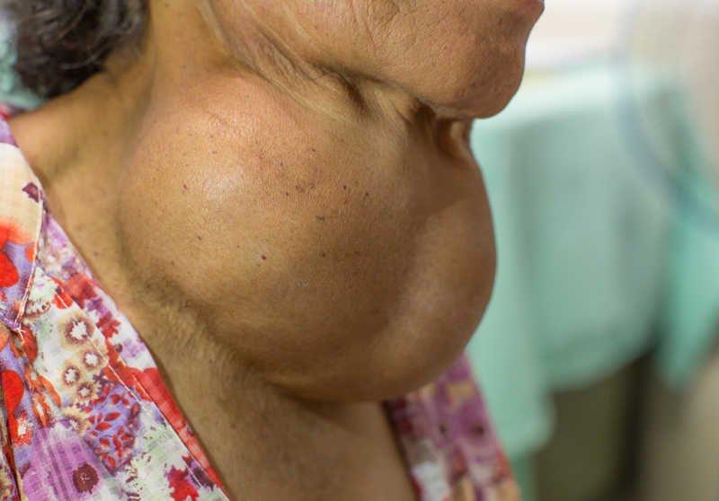
b) EPIFIZA - žlijezda čiji hormoni utječu na naš dnevno-noćni ritam (budnost i spavanje)
Na što utječe EPIFIZA?
Koji je smještaj i uloga ŠTITNJAČE?
c) ŠTITNJAČA - žlijezda poput štita s obje strane dušnika, ispod grkljana
- njezini hormoni utječu na brzinu našeg metabolizma
- za njezino normalno funkcioniranje potreban je jod, a njegov nedostatak izaziva GUŠAVOST

Slide 7
Opiši regulaciju rada hormonskog sustava na primjeru štitnjače i tiroksina.
3. HIPOTALAMUS 3. (dio mozga)
povratna informacija iz organizma
povratna informacija iz organizma
4. HIPOFIZA 4.
pojačano izlučivanje tiroksina
5. ŠTITNJAČA 5.
smanjeno izlučivanje tiroksina
1. smanjena koncentracija tiroksina u krvi
6. normalna 6. koncentracija tiroksina u krvi
povišena 1. koncentracija tiroksina u krvi
2. smanjena izmjena tvari u stanicama
7. normalna 7. izmjena tvari u stanicama
pojačana 2. izmjena tvari u stanicama

Slide 8

Koji je smještaj i uloga NADBUBREŽNIH ŽLIJEZDA?
d) NADBUBREŽNE ŽLIJEZDE - parne žlijezde iznad svakog bubrega
- luče hormon adrenalin koji se pojačano luči u stresnim situacijama i važan za preživljavanje organizma
Koji hormon luče nadbubrežne žlijezde i kako on djeluje?
ADRENALIN
pojačava rad srca
ubrzava disanje i napetost mišića
širi zjenice
pojačava kolanje krvi u mišićima
širi dišne putove
usporava probavu i lučenje sline
Stresne situacije iscrpljuju organizam, povisuju krvni tlak, oštećuju srce itd.

Slide 9
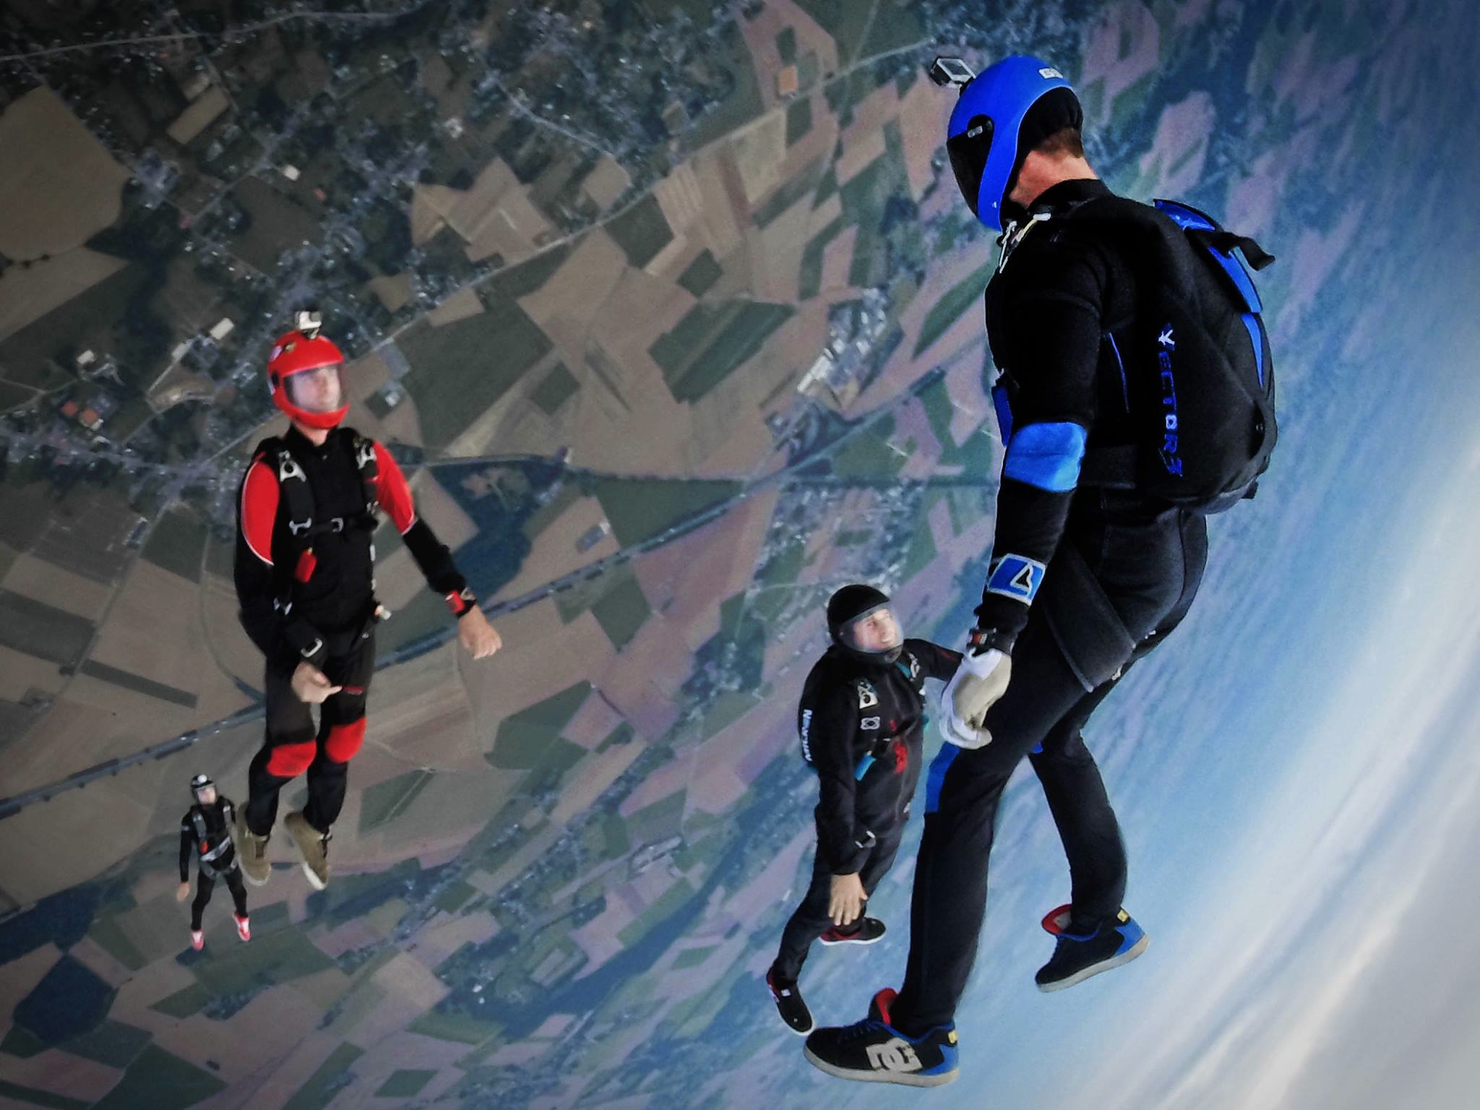
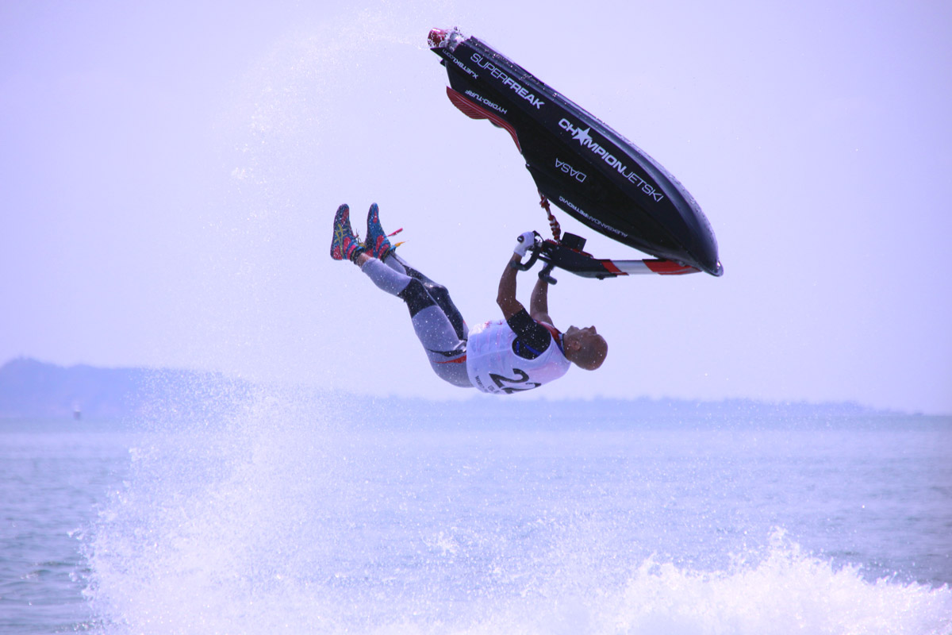
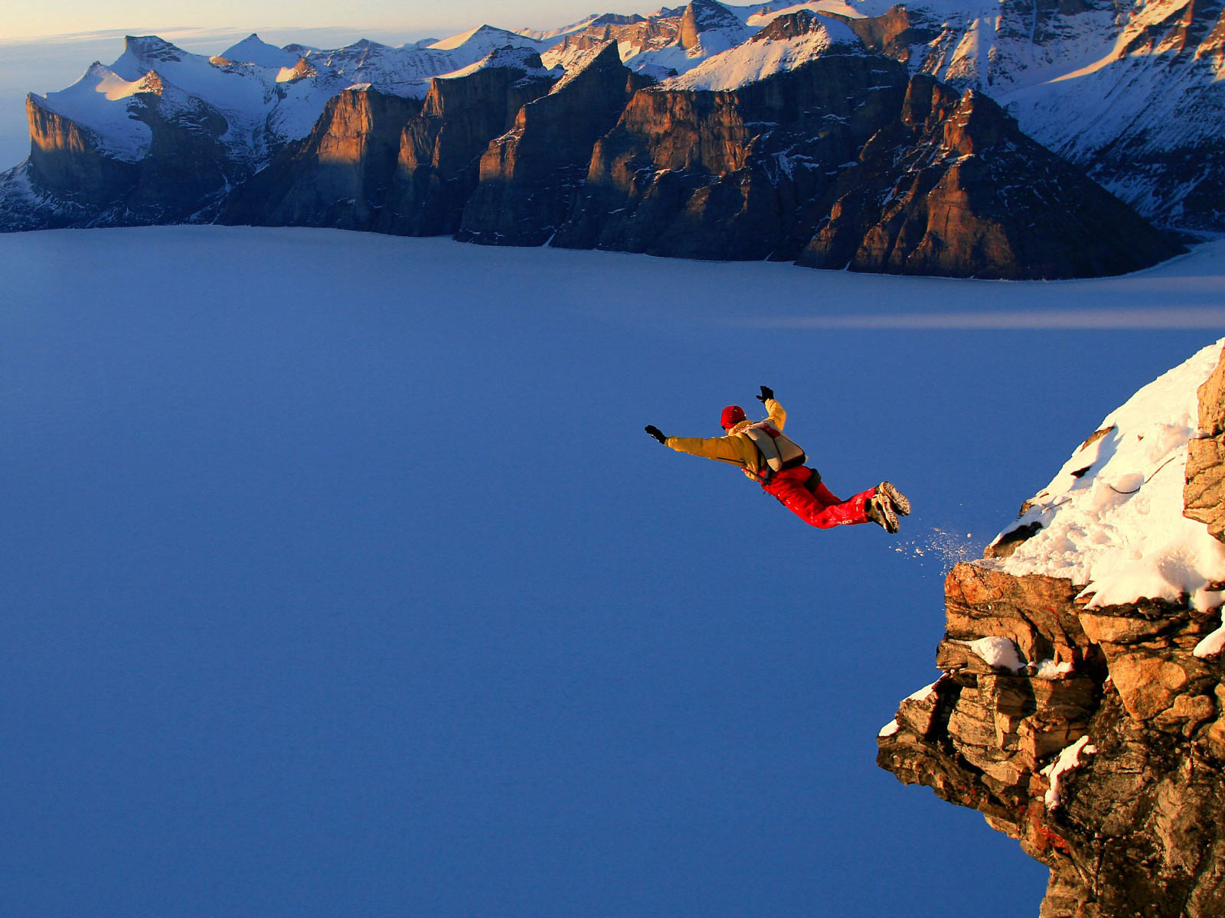
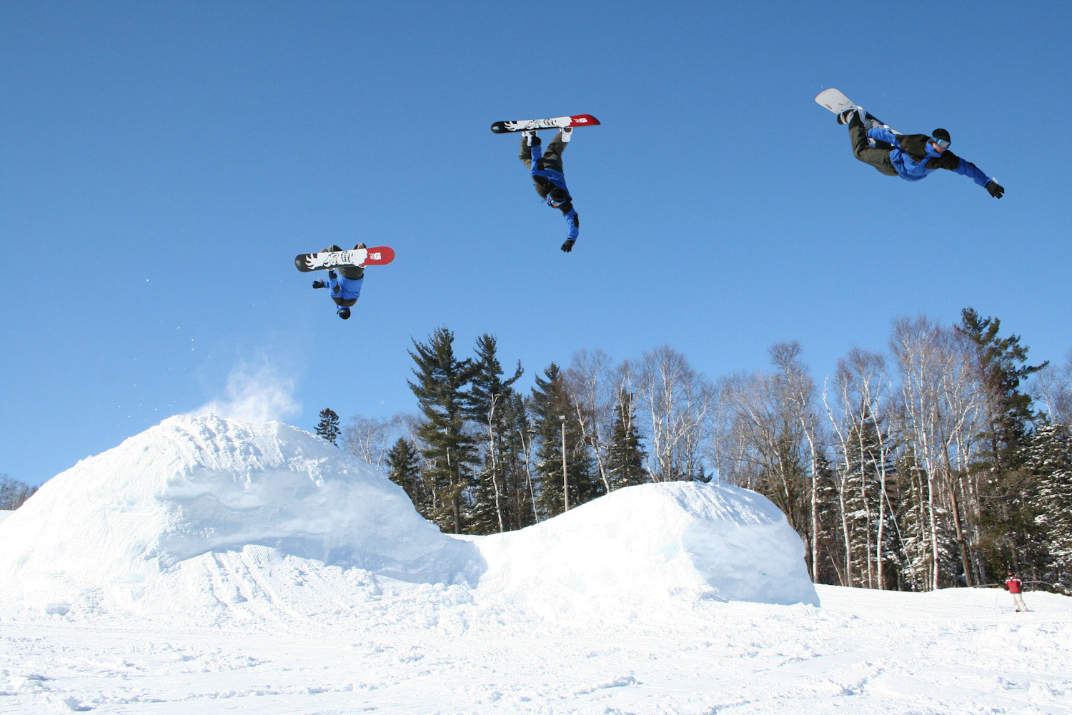
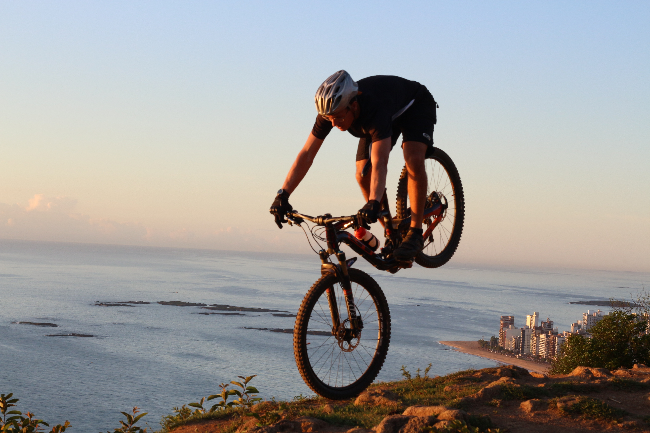
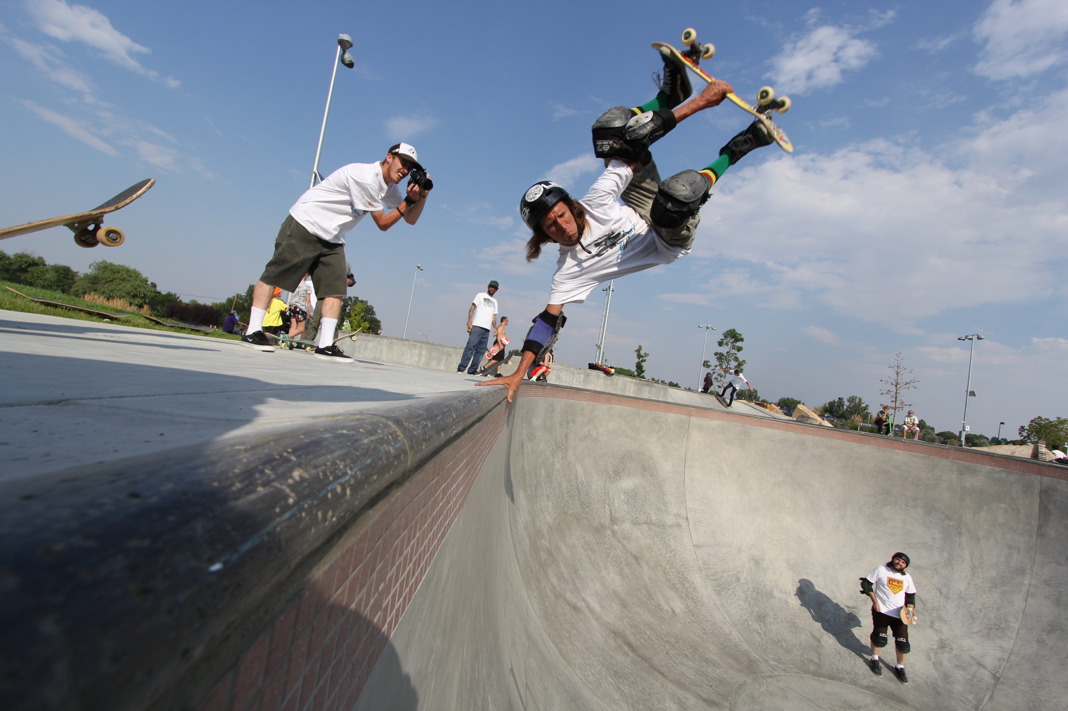
pojačano lučenje adrenalina

Slide 10
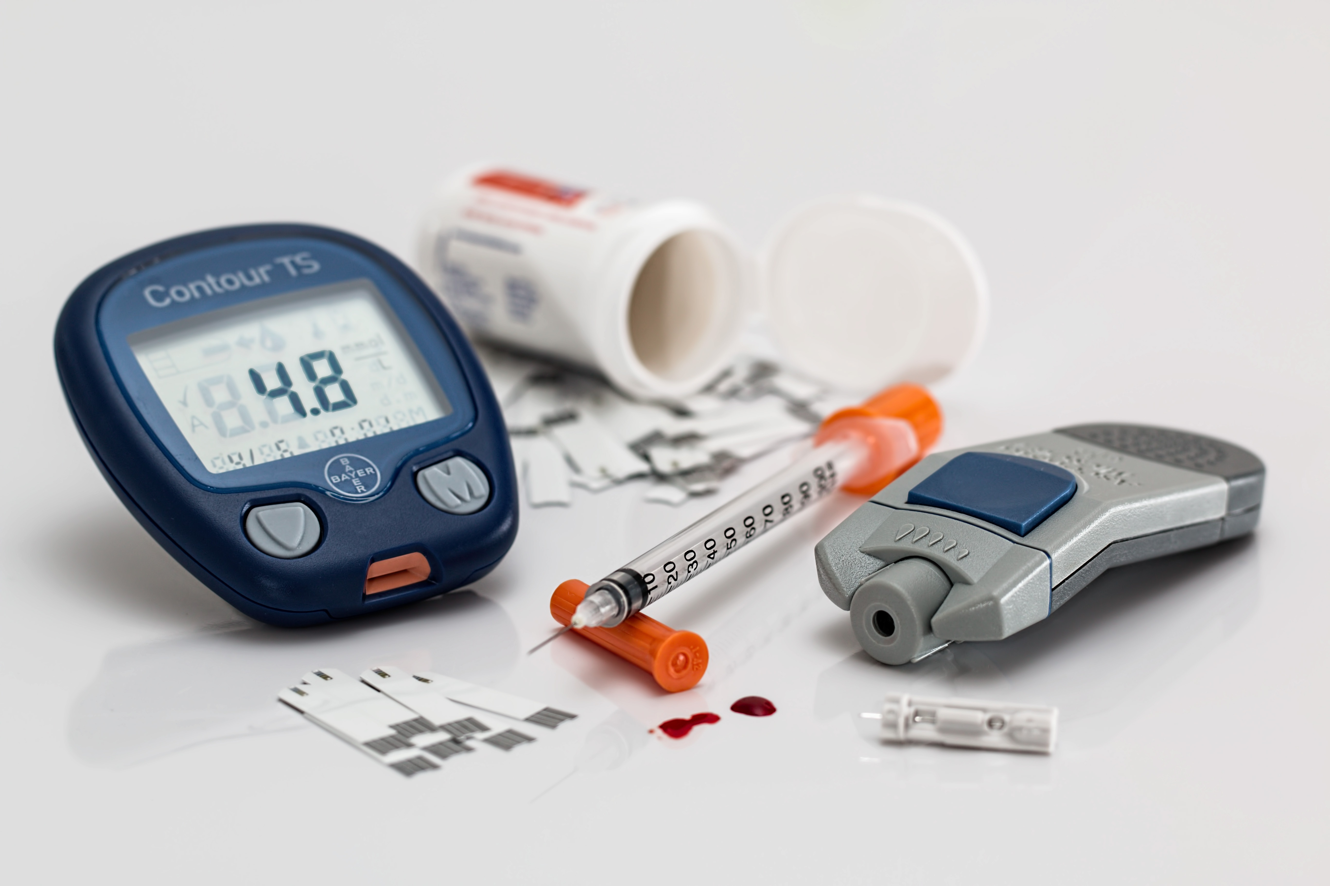
Zašto GUŠTERAČU nazivamo žlijezdom s dvojakom ulogom?
e) GUŠTERAČA - žlijezda s dvostrukom ulogom:
- u probavnom sustavu luči niz enzima važnih za razgradnju hrane i kao žlijezda s unutarnjim lučenjem izlučuje hormone inzulin i glukagon koji reguliraju razinu šećera u krvi
Koje hormone luči gušterača i kako oni djeluju?
INZULIN
snizuje razinu šećera u krvi
prenosi šećer iz krvi u stanice
pohranjuje višak šećera u jetri i mišićima
GLUKAGON
povisuje razinu šećera u krvi
potiče ponovno vraćanje pohranjenog šećera iz jetre ili mišića u krv
pohranjuje višak šećera u jetri i mišićima

Slide 11
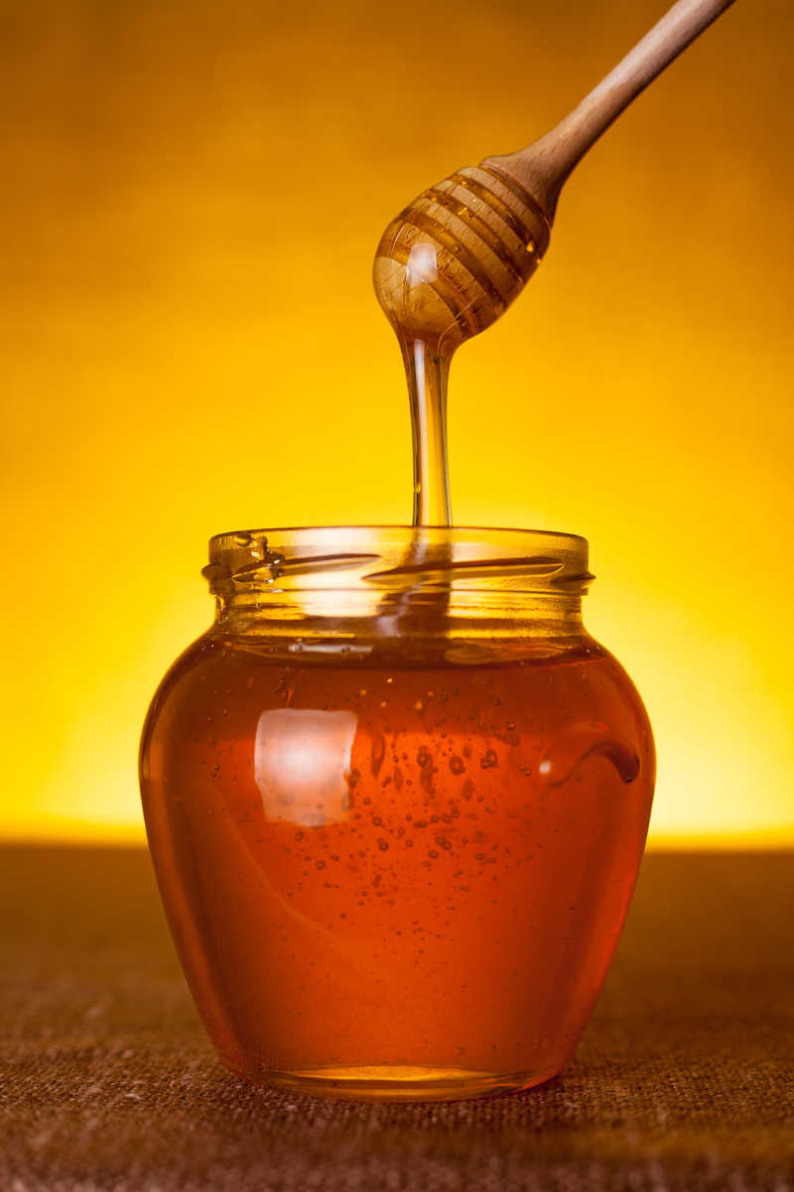
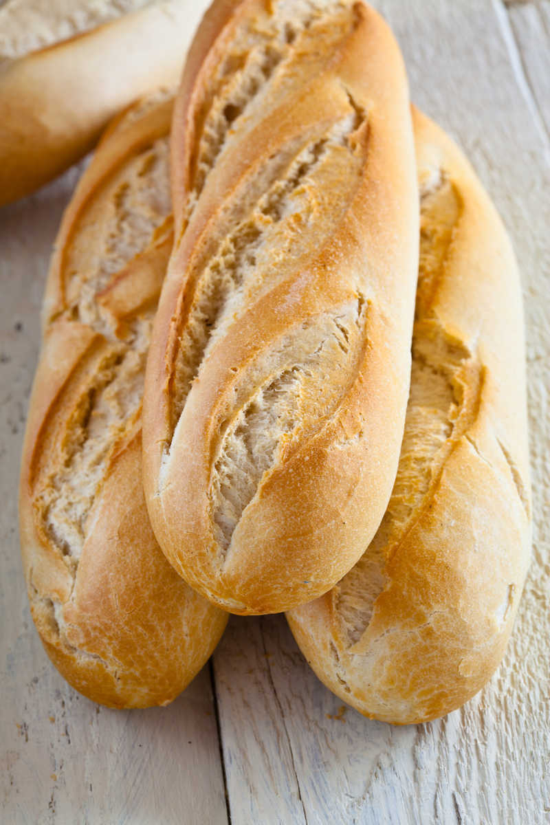
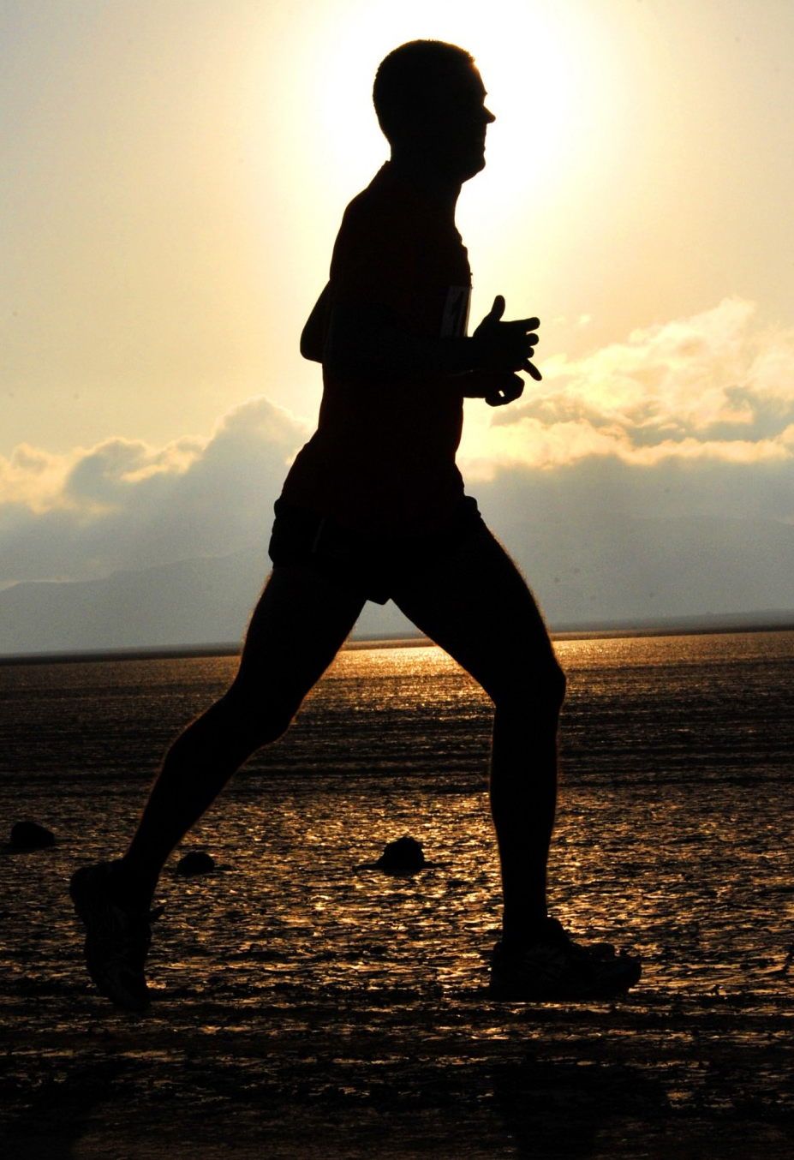
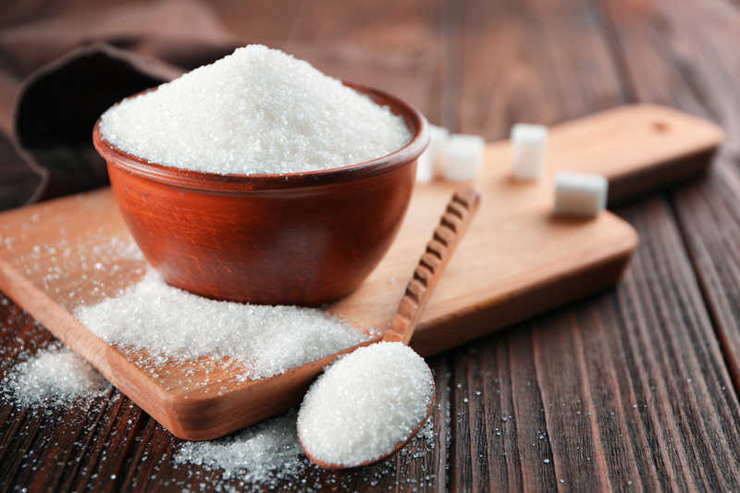
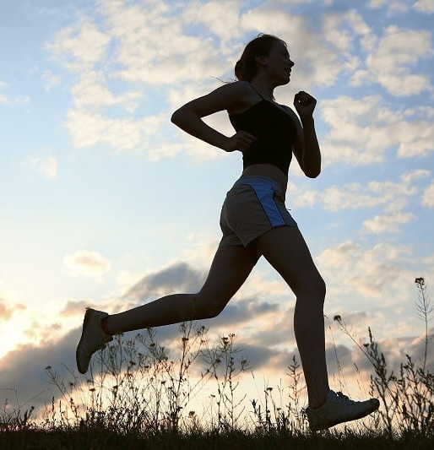
Bez dovoljno inzulina povisuje se razina šećera u krvi i uzrokuje ŠEĆERNU BOLEST ili DIJABETES.
Takve osobe moraju u hrani izbjegavati namirnice s većom količinom ugljikohidrata, zasićene masne kiseline, preobilne obroke, nikotin i alkohol, a trebaju redovito vježbati.
Što uzrokuje DIJABETES?
Što moraju takve osobe promijeniti u životnim navikama?
MED, BIJELI ŠEĆER, BIJELI KRUH: brzo ulaze u krvotok i naglo povisuju razinu šećera u krvi!

Slide 12
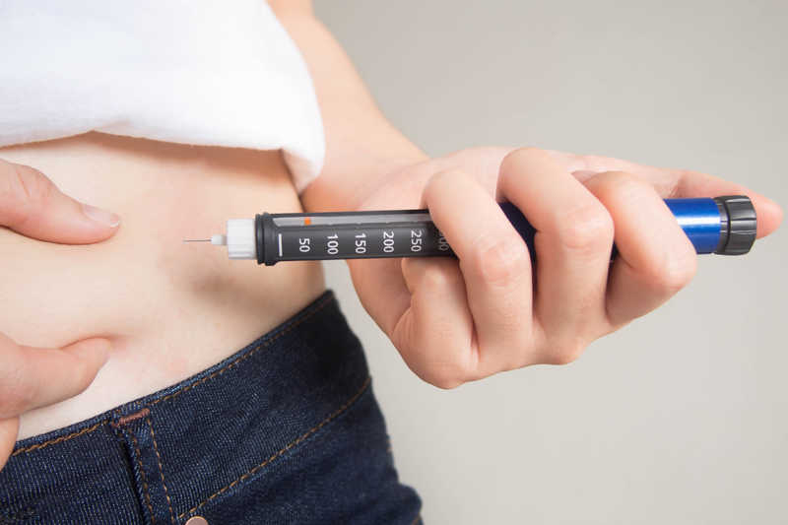
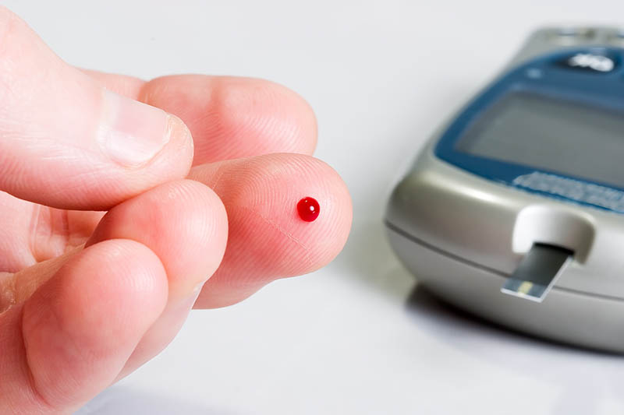
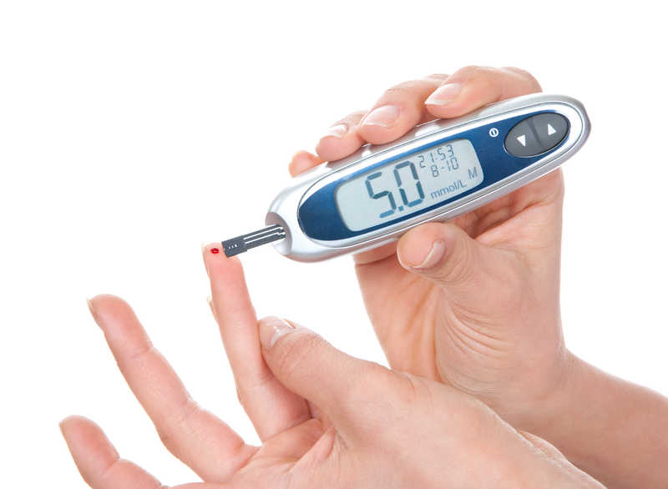
U težim slučajevima osobe moraju uzimati inzulin u obliku tableta ili injekcija.
Bez liječenja: oštećenje stanica tijela, zatajenje bubrega, sljepoća itd.
Na koji način osobe oboljele od dijabetesa reguliraju šećer u krvi?
uzimanje inzulina potkožnim injekcijama
mjerenje razine šećera u krvi

Slide 13
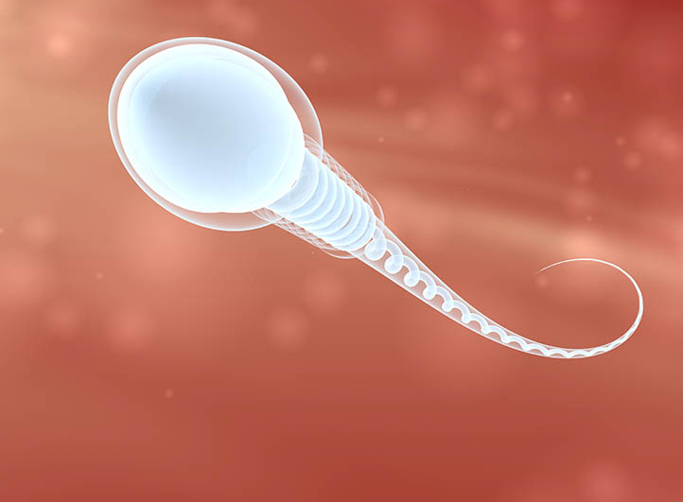
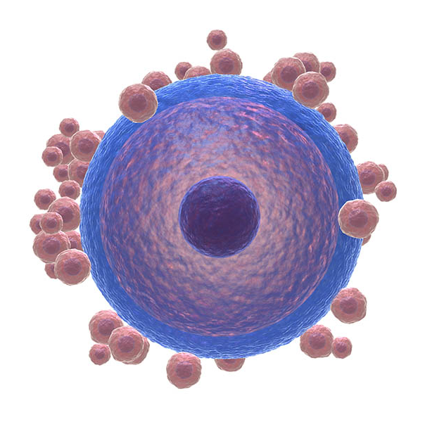
f) SPOLNE ŽLIJEZDE - žlijezde s dvostrukom ulogom:
- stvaraju spolne stanice te stvaraju i izlučuju spolne hormone
- spolni hormoni odgovorni su za razvoj spolnih obilježja i utječu na stvaranje i sazrijevanje spolnih stanica
- kod žena spolni hormoni reguliraju menstrualni ciklus i održavanje trudnoće
Koji je smještaj i uloga SPOLNIH ŽLIJEZDA?
SPERMIJE
(muške spolne stanice)
stvaraju
SJEMENICI
(muške spolne žlijezde)
izlučuju
muški spolni hormon - TESTOSTERON
Što stvaraju muške, a što ženske spolne žlijezde?
JAJNE STANICE
(ženske spolne stanice)
stvaraju
JAJNICI
(ženske spolne žlijezde)
izlučuju
ženske spolne hormone - ESTROGEN i PROGESTERON

Slide 14
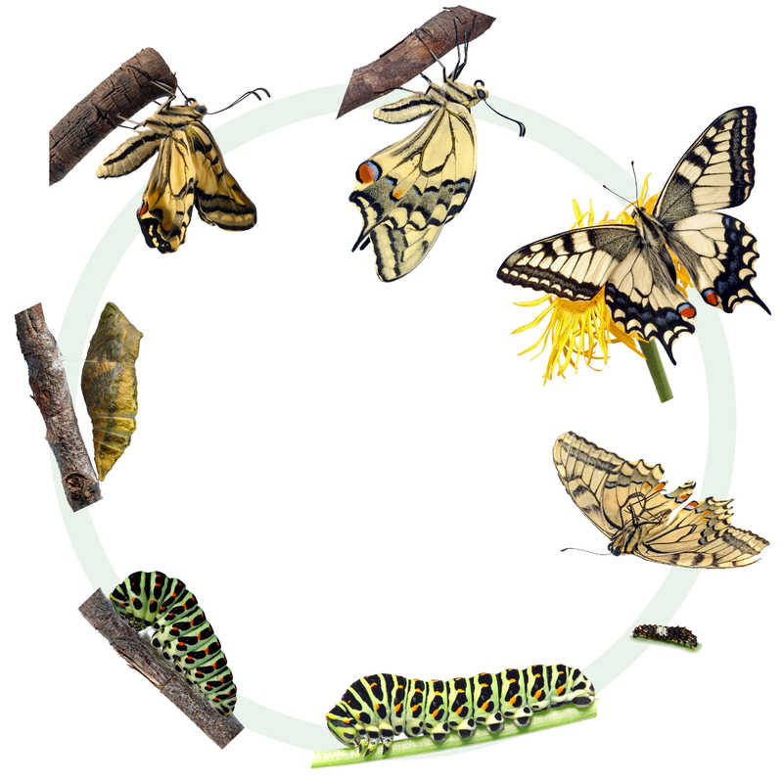
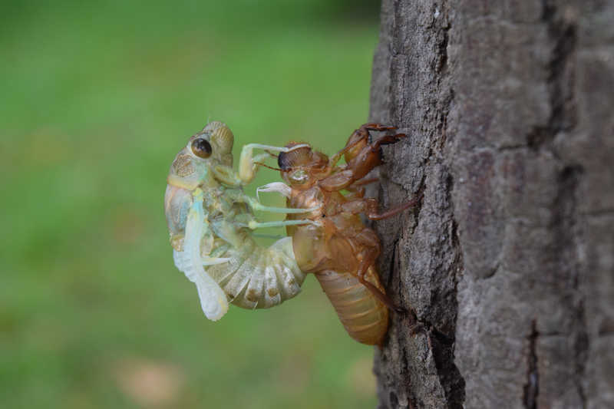
Hormoni imaju različite uloge i kod mnogostaničnih organizama.
Koja je uloga hormona kod životinja, a koja kod biljaka?
Kod kukaca postoji veliki broj hormona (spolni, za presvlačenje) koji usklađuju rad njihova organizma.
presvlačenje cvrčka
preobrazba leptira

Slide 15

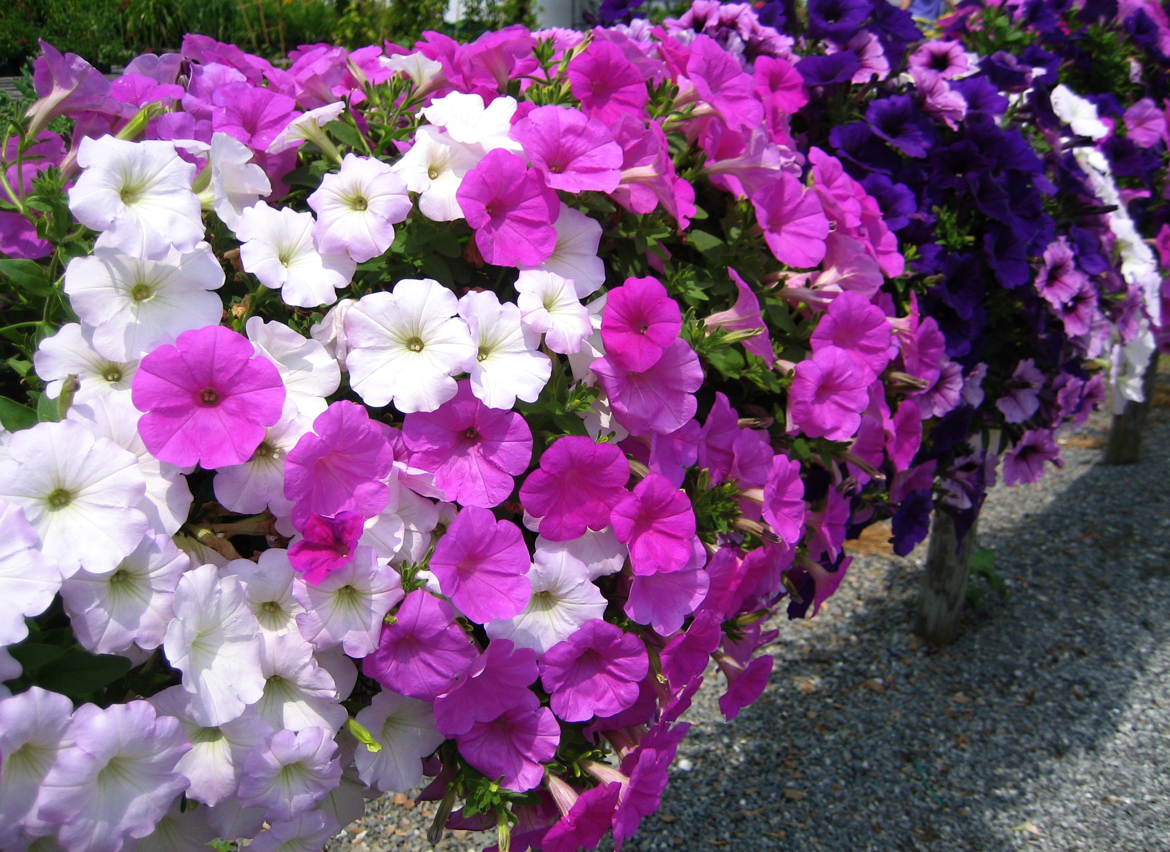
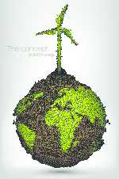
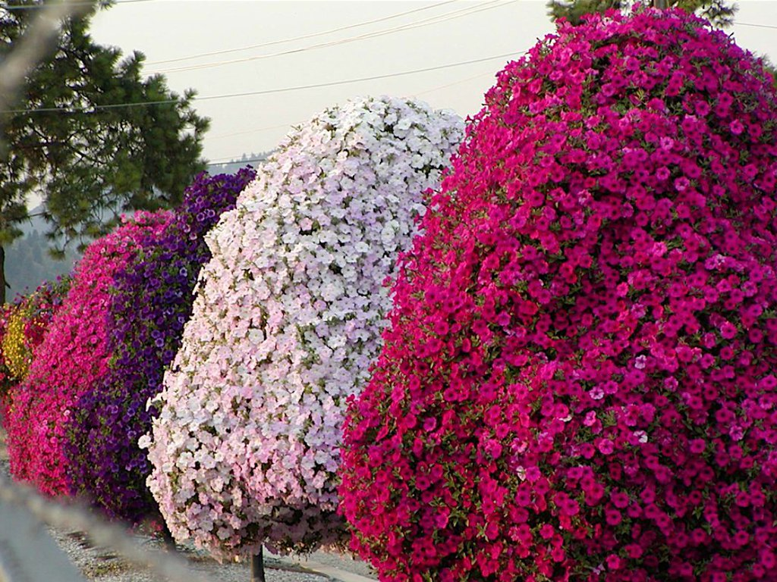
Kod BILJAKA to su kemijske tvari koje one luče u vrlo malim količinama, a uvelike utječu na njihov rast, razvoj, koordinaciju, regulaciju procesa.
BILJNI HORMONI potiču rast i cvjetanje biljaka.

